Slide 1
知多浄水場外計装設備等更新整備・維持管理事業
入札説明会
令和７年８月１９日
愛知県企業庁 水道事業課

Slide 2
目次
１．事業概要
２．入札契約スケジュール
３．入札参加者の構成
４．入札参加者の参加要件
５．入札参加者の資格要件
６．入札参加申込書兼資格審査申請書
７．関連資料の配布
８．関連資料の閲覧
９．入札説明書等に対する質問及び回答
１０．個別の現地説明会及び技術対話
1１．入札及び開札
1２．入札保証金
１３．入札方法
１４．入札の無効
１５．落札者の決定方法
１６．契約保証金
１７．支払条件
１８．契約書（案）
１９．経済安全保障推進法
２０．総合評価落札方式の概要
２１．技術提案書作成の留意点
２２．新技術について
２３．プレゼンテーションの留意点
２４．企業の技術力や配置予定技術者の評価の留意点
２５．その他留意事項

Slide 3
１．事業概要
事業方式
知多浄水場、筏川取水場及び弥富ポンプ場の計装設備及び電気設備の更新整備に係る設計、施工及び維持管理業務をＤＢＭ方式により実施します。
履行期間
契約締結の翌日から令和33年３月31日まで
うち、設計・施工業務は契約締結の翌日から令和14年3月31日まで（約６年）
維持管理業務は令和13年4月1日から令和33年3月31日まで（20年）
 | Ｒ７ | Ｒ８ | Ｒ９ | R1０ | R1１ | R1２ | R1３ | ～ | R3２
設計
施工
維持管理
引渡し後

Slide 4
２．入札契約スケジュール
年月日 | 内容
令和７年７月２５日 | 入札公告
令和７年８月１９日 | 入札説明会
令和７年８月２０，２１日 | 合同現地見学会
令和７年９月８日 | 入札参加申込書兼資格審査申請書の提出期限
～ | 個別の現地説明会、技術対話
令和７年１２月１２日 | 技術提案書の提出期限
～ | プレゼンテーション
令和８年２月４，５日 | 入札
令和８年２月６日 | 開札
令和８年２月下旬～３月 | 落札者の決定、契約
質問期間

Slide 5
３．入札参加者の構成
入札参加者の構成
単独企業又は複数企業で構成する共同企業体とします。
共同企業体により応募する場合は、入札参加申込書兼資格審査申請書（様式４―１）、特定建設工事共同企業体協定書（様式４―２）、代表企業以外の構成企業は委任状（様式４―３）を提出し、構成企業の中から代表企業を定めるとともに、必ず代表企業が手続を行うこととしてください。
代表企業の取り扱い
共同企業体の代表企業は本事業のうち、計装設備等の施工業務に当たる企業とし、原則変更できないものとします。ただし、施工業務から維持管理業務への移行に当たり、代表企業の変更を求めることができ、この場合、県は計装設備等の維持管理業務に当たる企業に限り変更を認めます。
構成企業の取り扱い
入札参加申込書兼資格審査申請書の提出以降、構成企業の変更は原則として認めません。構成企業を変更せざるを得ない事情が生じた場合は、県と協議するものとし、県がその事情を検討の上、変更を認めた場合に限り、変更することができます。なお、他の応募者等であった者は、新たに参加できないものとします。

Slide 6
４－１．入札参加者の参加要件
１．地方自治法施行令（昭和22年政令第16号）第167条の４の規定に該当しない者であること。
２．入札参加申込書兼資格審査申請書の提出日から本事業の落札決定までの間、愛知県会計局指名停止取扱要領、愛知県企業庁指名停止等取扱要領又は愛知県建設工事等指名停止取扱要領に基づく指名停止を受けていないこと。
３．入札参加申込書兼資格審査申請書の提出日から本事業の落札決定までの間、「愛知県が行う事務及び事業からの暴力団排除に関する合意書」（平成24年６月29日付け愛知県知事等・愛知県警察本部長締結）及び「愛知県が行う調達契約からの暴力団排除に関する事務取扱要領」に基づく排除措置を受けていない者であること。
４．他の応募者等との間に、資本関係又は人的関係があると認められる関係がないこと。
５．本事業に係る発注支援業務の受注者又は当該受注者と資本関係又は人的関係がある企業でないこと。本事業に係る発注支援業務の受注者とは、株式会社三水コンサルタント、PwCアドバイザリー合同会社、PwC弁護士法人です。

Slide 7
４－２．入札参加者の参加要件
６．民事再生法（平成11年法律第225号）第21条の規定による再生手続開始の申立てがなされている者又は会社更生法（平成14年法律第154号）第17条の規定による更生手続開始の申立てがなされている者でないこと。ただし、民事再生法に基づく再生手続開始の決定を受けた者又は会社更生法に基づく更生手続開始の決定を受けた者で、再度の入札参加資格審査の申請を行い認定を受けた者については、再生手続開始又は更生手続開始の申立てがなされなかった者とみなします。なお、外国法人の場合、その適用法令において同等の要件を満たしていると県が確認できることが必要です。

Slide 8
５－１．入札参加者の資格要件
１．入札参加申込書兼資格審査申請書の受付時において、令和６年度及び令和７年度の物品の製造等に係る愛知県入札参加資格者名簿又は令和６年度及び令和７年度の愛知県企業庁入札参加資格者名簿に登録していること。ただし、名簿に登録されていない者で本入札への参加を希望する者は、入札参加申込書兼資格審査申請書の受付時において入札参加資格審査の申請を行い受理されていること。
２．施工業務に当たる企業の要件
①令和６年度及び令和７年度の愛知県企業庁入札参加資格者名簿に登録され、電気工事業及び電気通信工事業に係る認定を受けていること又は当該業種に係る入札参加資格審査の申請を行い受理されていること。
②令和６年度及び令和７年度の愛知県企業庁における入札参加資格の認定において、認定された電気工事業及び電気通信工事業の総合点数が930点以上であること。
③過去15年間（平成22年４月１日から入札参加申込書兼資格審査申請書を提出する前日まで）に計装設備及び電気設備の工事を完了・引渡した実績があること。

Slide 9
５－２．入札参加者の資格要件
④電気工事業又は電気通信工事業に係る監理技術者を専任で配置できること。なお、設計及び工場製作時は専任である必要はなく、工場から現地へ工事現場が移行する際に、監理技術者の変更を認めるものとします。
なお、配置予定の監理技術者は、過去15年間（平成22年４月１日から入札参加申込書兼資格審査申請書を提出する前日まで）に計装設備又は電気設備の工事に監理技術者、監理技術者補佐、主任技術者又は現場代理人として従事した経験を有する者であること。
③、④の施工実績は以下のとおりです。
＜計装設備の施工実績＞
・公称施設能力５万㎥/日以上の規模を有する上水道又は工業用水道の浄水場の施設全体に係る監視制御設備の新設又は更新工事
＜電気設備の施工実績＞
・公称施設能力５万㎥/日以上の規模を有する上水道、工業用水道又は下水道の施設における工事のうち、高圧以上の受変電設備の新設又は更新工事

Slide 10
５－３．入札参加者の資格要件
３．維持管理業務に当たる企業の要件
①令和６年度及び令和７年度の物品の製造等に係る愛知県入札参加資格者名簿（大分類）「03．役務の提供等」、（中分類）「01．建物等各種施設管理」、のうち（小分類）「08. 上・下水道施設管理」に登録されていること又は当該業種入札参加資格審査の申請を行い受理されていること。
②過去15年間（平成22年４月１日から入札参加申込書兼資格審査申請書を提出する前日まで）に計装設備及び電気設備の維持管理業務を完了した実績があること。
＜計装設備の実績＞
・公称施設能力５万㎥/日以上の規模を有する上水道又は工業用水道の浄水場の施設全体に係る監視制御設備の維持管理業務
＜電気設備の実績＞
・公称施設能力５万㎥/日以上の規模を有する上水道、工業用水道又は下水道の施設における高圧以上の受変電設備の維持管理業務

Slide 11
６．入札参加申込書兼資格審査申請書
入札参加希望者は、入札参加申込書兼資格審査申請書（様式３）等を郵送、信書便、電子メール又は持参により愛知県企業庁管理部総務課契約グループへ提出してください。
提出期間
令和７年７月２５日午前９時～令和７年９月８日午後５時まで
提出書類及び提出部数
入札参加申込書兼資格審査申請書 （様式３） １部
入札参加申込書兼資格審査申請書 （様式4－１） １部
特定建設工事共同企業体協定書（様式４－２） １部
委任状（様式４－３） １部
留意点
入札参加申込書兼資格審査申請書に併せて提出する配置予定の監理技術者については、技術提案書の提出時に変更することができます。その場合は、変更後の監理技術者の実績を基に技術点を算出します。

Slide 12
７．関連資料の配布
関連資料の配布を希望する場合は、誓約書（様式５―１）及び資料配布申請書（様式５－２）を郵送、信書便、電子メール又は持参により配布を受ける希望日の７日前までに愛知県企業庁管理部総務課契約グループへ提出してください。
受付期間
令和７年７月２５日午前９時～令和７年１２月１２日午後５時まで
ただし、令和７年９月16日以降は、入札参加申込書兼資格審査申請書を期限内に提出した者に限ります。
配布資料
既設運転方案、運転管理マニュアル、保安規定
配布方法は誓約書の提出時においてお知らせします。
留意点
上記資料以外については、応募者の希望に応じて別途配布します。なお、希望する資料によっては、配布しない、又は閲覧のみにすることがあります。

Slide 13
８．関連資料の閲覧
関連資料の閲覧を希望する場合は、誓約書（様式６―１）及び資料閲覧者名簿（様式６－２）を郵送、信書便、電子メール又は持参により閲覧を行う希望日の２日前までに愛知県企業庁管理部総務課契約グループへ提出してください。
受付期間
令和７年７月２５日午前９時～令和７年１２月１２日午後５時まで
ただし、令和７年９月16日以降は、入札参加申込書兼資格審査申請書を期限内に提出した者に限ります。
閲覧資料
愛知県情報セキュリティポリシー
閲覧方法は誓約書及び資料閲覧者名簿の提出時においてお知らせします。
※「愛知県情報セキュリティポリシー」とは、県の情報セキュリティに対する基本方針を明らかにするとともに、情報セキュリティ対策の基準を定めたもの。

Slide 14
９．入札説明書等に対する質問及び回答
入札説明書等に対する質問は、質問書（様式７）を郵送、信書便、電子メール又は持参により愛知県企業庁管理部総務課契約グループへ提出してください。
受付期間
令和７年７月２８日午前９時～令和８年１月２８日午後５時まで
回答方法
県ホームページに掲載します。
https://www.pref.aichi.jp/life/5/19/
閲覧期間
令和７年７月２８日午前９時～令和８年２月５日午後５時まで
留意点
受付期間経過後の質問及び指定した方法以外（FAX等）での質問は受付けません。
令和７年７月に公表した調達仕様書（案）に係る意見招請の結果については、あくまで入札公告前の考え方であるため、契約図書の一部としては扱いません。

Slide 15
１０．個別の現地説明会及び技術対話
技術提案書を作成するにあたり、入札参加資格審査通過者を対象に、次のとおり個別の現地説明会及び技術対話を実施します。
開催期間
令和７年９月～令和７年１２月まで
開催場所
知多浄水場、筏川取水場及び弥富ポンプ場
開催回数
複数回（予定）
開催日時及び実施方法については、入札参加資格審査通過者に別途連絡します。
留意点
技術対話における質問は、技術対話における事前質問書（様式８）を郵送、信書便、電子メール又は持参により技術対話を実施する７日前までに愛知県企業庁管理部総務課契約グループへ提出してください。なお、技術対話における質問及び回答は公表しません。

Slide 16
１１．入札及び開札
入札期間
令和８年２月４日～令和８年２月５日まで
入札書の提出方法
入札書（様式９）を郵送又は持参により提出してください。
電子メールによる提出は不可とします。
開札の日時
令和８年２月６日（金） 午前１０時

Slide 17
１２－１．入札保証金
１．応募者は、設計・施工業務に係る費用の100分の５以上の金額の入札保証金（愛知県企業庁財務規程（昭和55年企業庁管理規程第14号。以下「財務規程」という。）第162条に定める入札保証金に代わる担保を含む。）を納めなければなりません。
２．応募者等が次の各号のいずれかに該当するときは、入札保証金の全部又は一部の納付が免除されます。（財務規程第161条の規定による免除）
ア 県を被保険者とする入札保証保険契約を締結したとき。
イ 政令第 167 条の５の規定により企業庁長が定める資格を有する者で、過去の実績から判断して（※）その者が契約を締結しないこととなるおそれがないと認められるとき。
※「過去の実績から判断して」とは、過去15年間（平成22年４月１日から入札参加申込書兼資格審査申請書を提出する日の前日まで）に契約し、かつ履行された上水道の浄水場の施設全体に係る監視制御設備の新設又は更新工事における実績、上水道の浄水場の高圧以上の受変電設備の新設又は更新工事における実績又は上水道の浄水場の計装設備又は電気設備の維持管理業務における実績を有する場合を指します。

Slide 18
１２－２．入札保証金
３．入札保証金等の納付又は免除の申請を行う者は、入札参加申込書兼資格審査申請書の提出時に併せて愛知県企業庁管理部総務課契約グループに入札保証金納付方法申請書（様式10－１）又は入札保証金納付免除申請書（様式10－２）を提出して下さい。入札保証金等の納付を行う場合は後日、納付の方法を示すので、これに従い入札期間までに納付してください。
４．落札者が納付した入札保証金は、契約保証金の一部に充当することができます。
５．入札保証金等の納付がなく、入札保証金が免除される者であることを確認できない場合は、その者は入札に参加できません。また、その者が行った入札は無効となります。さらに、落札決定後に、この落札者の行った入札が無効であることが確認された場合は、落札決定を取り消します。

Slide 19
１３．入札方法
１．落札決定に当たっては、入札書に記載された金額に当該金額の 100 分の 10 に相当する金額を加算した金額（当該金額に１円未満の端数があるときは、その端数金額を切り捨てた金額）をもって落札価格とするので、入札者は、消費税及び地方消費税に係る課税事業者であるか免税事業者であるかを問わず、見積もった契約希望金額の110分の100に相当する金額を入札書に記載し、１部提出してください。
２．提出後は、返還、引き換え、変更又は取り消しすることはできません。
３．入札の回数は１回とし、入札書と併せて必ず下記の内訳書を提出してください。
ア 設計・施工業務内訳書（様式11－１）
イ 維持管理業務内訳書（様式11－２）
ウ 新技術の整備・維持管理業務内訳書（様式11－３）
エ 維持管理業務年度割り振り表（様式11－４）
４．入札辞退届（様式12）により、入札を辞退することができます。入札を辞退した者は、これを理由として以後の指名等について不利益な取扱いを受けるものではありません。

Slide 20
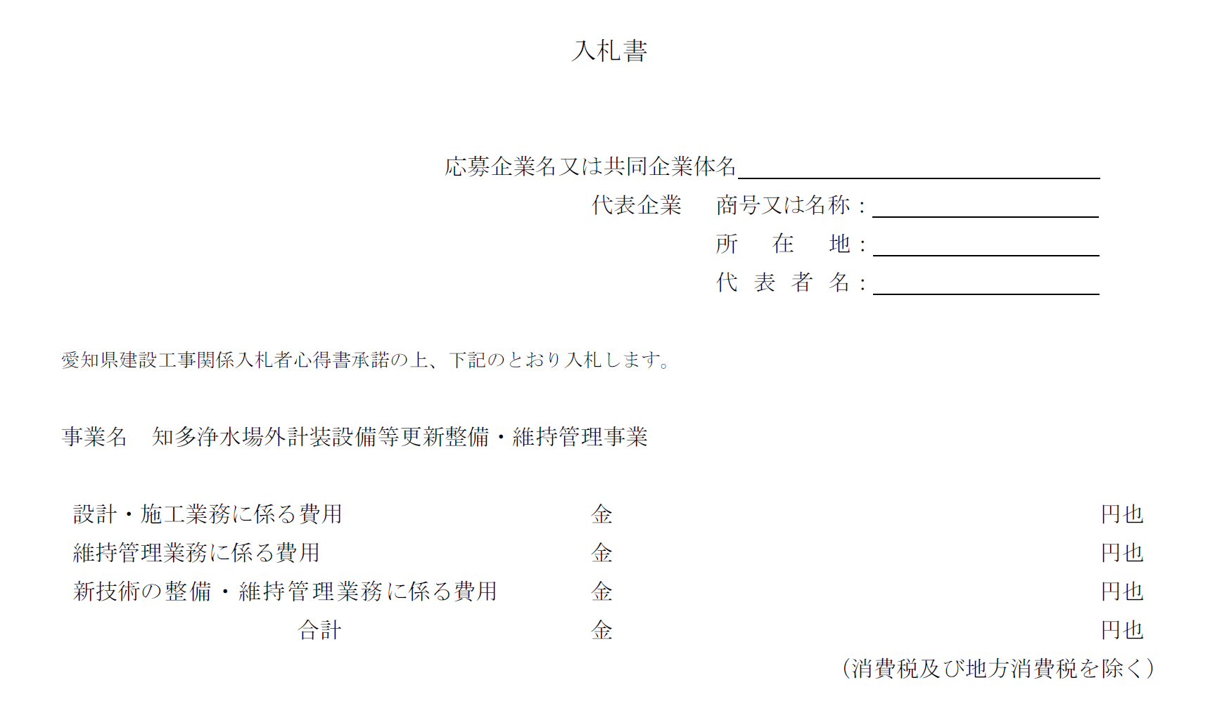
１４．入札の無効及び予定価格
１．財務規程第 159 条（入札の無効）の規定に該当する入札、確認書類等に虚偽の記載をした者のした入札又は愛知県建設工事関係入札者心得書において示した条件等入札に関する条件に違反した入札は無効とし、無効の入札を行った者を落札者としていた場合には落札決定を取り消します。
２．総額、設計・施工業務、維持管理業務及び新技術の整備・維持管理業務に係る費用の何れかの予定価格を上回った金額を入札した者は、無効とします。
様式９
左記入札書（様式９）を提出する際は、入札金額（赤枠部）と各業務の内訳書（様式１１－１～４）の金額を十分に確認してください。

Slide 21
１５．落札者の決定方法
１．予定価格の範囲内で入札をした者のうち、落札者決定基準で算定された評価値が最大の者を落札候補者として、入札参加資格を有すること及び技術提案書の内容を確認した上で落札者とします。なお、評価値最大の者が複数いた場合は、以下のとおり落札者を決定します。
ア 入札者それぞれの価格点及び技術提案書の内容による評価点（以下「技術点」という。）が異なる場合は、技術点が高い者を落札者とします。
イ 入札者それぞれの価格点及び技術点が同じ場合は、当該の者によるくじにより落札者を決定します。この場合において、当該者のくじを引かない者があるときは、入札執行に関係ない県職員による代理によりくじを引くこととします。
２．落札者決定後、全ての評価対象者（入札参加申込書兼資格審査申請書、技術提案書及び入札書をそれぞれの定められた期限までに提出した者）に対して、各自の評価点、落札者名及び落札者の評価点を通知します。

Slide 22
１６．契約保証金
１．落札者は、財務規程第132条の規定に基づく契約保証金を納めなければなりません。当該契約保証金の金額は設計・施工業務に係る費用の 10 分の１以上とし、設計・施工業務が完了するまでこれを維持しなければなりません。
２．落札者が、財務規程第133条第１項の各号のいずれかに該当するときは、契約保証金の全部又は一部の納付を免除されます。
３．契約保証金の納付は、財務規程第134条第１項の各号に掲げる担保の提供をもって代えることができます。

Slide 23
１７－１．支払条件
前払金
施工業務に係る契約金額の４割以内の前払金を支払います。ただし、令和７年度及び令和８年度の前払金は支払わないものとし、令和９年度、令和１０年度、令和１１年度及び令和１２年度の前払金支払限度額は、支出予算の範囲内とし、残額の前払金は令和１３年度において、それぞれ令和９年度、令和１０年度、令和１１年度及び令和１２年度における当該限度額に応じた出来高を確認した後支払います。
中間前払金
中間前払金の額は、施工業務に係る契約金額に１０分の２の割合を乗じて得た額以内とします。ただし、令和７年度及び令和８年度の中間前払金は支払わないものとし、令和９年度、令和１０年度、令和１１年度及び令和１２年度の中間前払金の支払限度額は、支出予算の範囲内とし、残額については令和１３年度とします。
各会計年度において中間前金払を行う前に部分払を請求した場合は、当該会計年度において中間前払金を請求することはできません。

Slide 24
１７－２．支払条件
部分払
各会計年度において中間前払金を請求した場合は、当該会計年度において部分払を請求することはできません。ただし、下記の会計年度末の既済部分の１０分の９の範囲内の額について、部分払の請求をすることができます。
ア 令和８年度末の既済部分の１０分の９の範囲内の額（前金払及び中間前金払をしている場合にあっては、既済部分に係る前払金の額及び中間前払金の額の合計額を控除した額）について、部分払の請求をすることができます。
イ 令和９年度末までの既済部分の１０分の９の範囲内の額（前金払及び中間前金払をしている場合にあっては、既済部分に係る前払金の額及び中間前払金の額の合計額を控除した額、さらに上記アにより部分払をしている場合にあっては、当該部分払金を控除した額）について、部分払の請求をすることができます。

Slide 25
１７－３．支払条件
ウ 令和１０年度末までの既済部分の１０分の９の範囲内の額（前金払及び中間前金払をしている場合にあっては、既済部分に係る前払金の額及び中間前払金の額の合計額を控除した額、さらに上記ア、イにより部分払をしている場合にあっては、当該部分払金を控除した額）について、部分払の請求をすることができます。
エ 令和１１年度末までの既済部分の１０分の９の範囲内の額（前金払及び中間前金払をしている場合にあっては、既済部分に係る前払金の額及び中間前払金の額の合計額を控除した額、さらに上記ア、イ、ウにより部分払をしている場合にあっては、当該部分払金を控除した額）について、部分払の請求をすることができます。
オ 令和１２年度末までの既済部分の１０分の９の範囲内の額（前金払及び中間前金払をしている場合にあっては、既済部分に係る前払金の額及び中間前払金の額の合計額を控除した額、さらに上記ア、イ、ウ、エにより部分払をしている場合にあっては、当該部分払金を控除した額）について、部分払の請求をすることができます。

Slide 26
１８．契約書（案）
契約書の構成
設計業務及び建設業務、並びに維持管理業務に共通して適用される基本条項並びに設計・建設工事請負契約約款及び維持管理委託契約約款から構成されます。
設計・建設工事請負約款
第１３条の２ 現場代理人、監理技術者等（監理技術者、監理技術者補佐又は主任技術者をいう。以下同じ。）及び専門技術者は、これを兼ねることができます。
２ 現場代理人、監理技術者等及び専門技術者は、管理技術者（第１３条の３において定める。）又は照査技術者（第１３条の４において定める。）を兼ねることができます。
維持管理契約約款
第２４条 発注者は、事業年度ごとに、別紙１「事業年度別の維持管理業務に係る費用」に基づき、別紙２「維持管理業務に係る費用の改定」により業務委託料を定め、完了検査合格後、請求書を受領してから３０日以内に完了検査に合格した部分に相応する業務委託料を受注者に支払う。

Slide 27
１９ー１．経済安全保障推進法
経済施策を一体的に講ずることによる安全保障の確保の推進に関する法律（以下、「経済安全保障推進法」という。）が令和５年11月に施行され、令和６年５月17日から制度の運用が開始されました。本事業において、特定重要設備の導入・維持管理等の委託を行う際には、国による事前審査等が必要となります。
事前審査時期
ア 導入した重要設備を用に供するまで（国様式第四（一）導入等計画書）
イ 重要設備の維持管理等の委託業務を開始するまで（国様式第四（二）導入等計画書）
留意点
ア 特定社会基盤事業者は、落札・契約後であっても、経済安全保障推進法の審査の結果として、追加的な対応が求められることや導入を「中止すべきこと」等の勧告を受ける場合があります。そのため、落札者は、落札・契約後であっても、特定社会基盤事業者から追加的な対応を求められる可能性があるほか、他に手段がないときは契約解除をされる可能性があります。

Slide 28
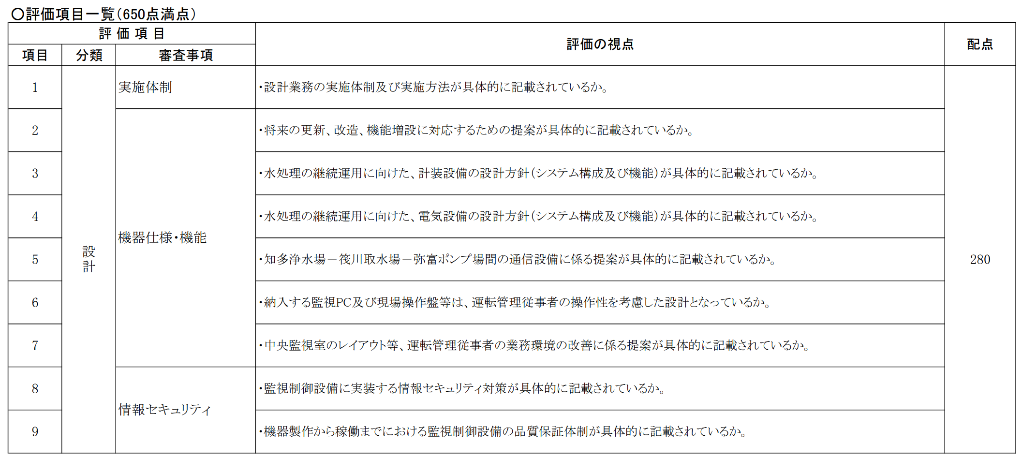
１９ー２．経済安全保障推進法
イ 特定重要設備をはじめとした電子計算機（コンピューター、サーバ・端末・周辺機器データセンサー等の装置全般）については、水の供給に著しい支障を及ぼすおそれがないよう、情報セキュリティを確保するために必要な措置を講じてください。
情報セキュリティについては、技術提案書の評価項目となるため、国の「水道分野における情報セキュリティ確保に係る安全ガイドライン」及び「水道分野の経済安全保障に係る特定重要設備の導入又は重要維持管理等の委託に関する導入等計画書作成・届出ガイドライン」、「経済安全保障推進法の特定社会基盤役務の安定的な提供の確保に関する制度の解説」等を十分に確認した上、提案を行うこととしてください。

Slide 29
２０．総合評価落札方式の概要
本事業では、入札参加資格要件の充足を確認する「資格審査」と、提案内容を評価する「提案審査」の２段階にて実施します。提案審査では、入札参加者が提出した技術資料に基づき、以下の項目を評価して加算点を計算します。
評価値（1,000点）＝加算点（700点）＋入札価格評価（300点）
加算点：下表（１）から（３）による
入札価格評価：（１－入札価格／予定価格）×３00
評価項目 | 評価基準 | 加算点
（１）企業の提案に関する事項 | 技術提案項目 | ６５０
（２）企業の技術力に関する事項 | 同種業務実績、ISO認証取得の有無 | ３５
（３）配置予定技術者の能力に関する事項 | 同種業務実績 | １５
なお、入札価格評価の算出に必要な予定価格並びに評価対象となる入札価格は、設計・施工業務に係る費用、維持管理業務に係る費用の合計とし、新技術の整備・維持管理業務に係る費用は除きます。

Slide 30
２１－１．技術提案書作成の留意点
技術提案書は、「知多浄水場外計装設備等更新整備・維持管理事業技術提案書作成要領」に従い作成してください。
規格等
技術提案書に用いる言語は日本語としてください。また、簡潔明瞭に分かりやすい表現で記載し、専門用語、略語等を使用する場合は、技術提案書の末尾に用語の意味を簡潔にまとめた用語集を掲載してください。また、技術提案書は、10.5ポイント以上の文字で記載する（図面等は除く）ことを基本とし、用紙サイズはＡ４版縦、横書き、両面印刷、左綴じかつ２穴綴じ穴付きで製本してください。ただし、図面等でやむを得ない場合に限りＡ３版用紙を使用してもよいが、提出時は折り込み、Ａ４版に統一して提出してください。
提出資料資料
技術提案書表紙（様式１）
提案概要書（任意様式）
技術提案書（任意様式）

Slide 31
２１－２．技術提案書作成の留意点
提案書は、「【別紙】提案書記載項目一覧」に基づき、各項目の順序に沿って記載してください。また、技術提案書は150ページ以内とし、別途、技術提案書の概要をまとめた５ページ以内の提案概要書を添付してください。（業務実績の説明資料は除く。）

Slide 32
２２－１．新技術について
水道技術者の不足による技術力低下、維持管理コストの増大等の課題に対して、IoT・AIをはじめとするデジタル技術等（以下「新技術」という。）を本事業に導入することにより、県の運転監視又は維持管理業務の効率化、高度化及び維持管理コストの削減等を図ることとします。
提案数
２つまで
留意点
ア 県企業庁への効果が定量的に評価できるものであるとともに、事業完了まで効果を発揮できる持続性を有することします。
イ 本事業で整備する計装設備・電気設備に付随する技術に限定しません。
ウ 新技術の提案にあたり必要と認められる資料等は、事業者に貸与するため、資料配布申請書（様式５－２）又は技術対話における事前質問書（様式８）により申請してください。

Slide 33
２２－２．新技術について
エ リリース前又は開発段階の技術については、今回の提案とは別に、事業契約後、県企業庁と協議した上、本事業へ試験的に導入することができます。その際、知多浄水場、筏川取水場及び弥富ポンプ場を実地検証場所として使用することもできます。この場合の知的財産等の取り扱いについては、提案内容を踏まえ、県企業庁との協議により決定するものとし、実地検証にかかる費用は原則事業者の負担とするが、土地及び施設の利用については無償とします。
オ 新技術の提案数が1つ又は2つの場合であっても、最大60点で評価します。新技術の提案内容について、相談及び質問等ある場合は、質問書（様式７）又は技術対話における事前質問書（様式８）により申請してください。

Slide 34
２３．プレゼンテーションの留意点
提案者は、県に対して、技術提案の内容及び新技術に関する提案の趣旨等の理解を深めることを目的として、プレゼンテーション（質疑応答を含む。）を行います。
プレゼンテーションは20分間実施の後、20分間の質疑応答を予定しています。
開催日時
令和７年１２月１２日以降
詳細については、技術提案書の提出者に別途連絡します。
開催場所（予定）
愛知県自治センター 11階大会議室
出席者
提案者の出席については、５名以内とします。
留意点
資料及び口頭で社名を述べることは禁止とします。また、プレゼンにおいての説明及び質疑応答で回答した内容は、本入札に係る提案事項の一部とみなします。

Slide 35
２４．企業の技術力や配置予定技術者の評価の留意点
企業の技術力に関する事項（配点３５点）
ア 元請として、過去15年間（平成22年４月１日から入札参加申込書兼資格確認申請書を提出する前日まで）に完了した計装設備及び電気設備の工事実績（３０点）
イ ISO9001、ISO14001認証取得の有無（配点５点）
配置予定技術者の能力に関する事項（配点１５点）
配置予定の監理技術者について、過去15年間（平成22年４月１日から入札参加申込書兼資格審査申請書を提出する前日まで）に監理技術者、監理技術者補佐、主任技術者又は現場代理人として従事した計装設備又は電気設備の工事実績
工事実績は以下のとおりです。
＜計装設備の施工実績＞
・公称施設能力５万㎥/日以上の規模を有する上水道又は工業用水道の浄水場の施設全体に係る監視制御設備の新設又は更新工事
＜電気設備の施工実績＞
・公称施設能力５万㎥/日以上の規模を有する上水道、工業用水道又は下水道の施設における工事のうち、高圧以上の受変電設備の新設又は更新工事

Slide 36
２５．その他留意事項
１．別紙「技術提案特記仕様書」に記載された事項について、受注者の責により不履行が確定した場合は、不履行となった技術提案に相当する金額について下記の計算式により算出し、契約金額の減額変更を行います。なお、不履行時の合計加算点は、契約時の合計加算点から不履行となった技術提案の評価点相当分をマイナスした合計加算点とします。
減額＝当初契約額×（１－（１００＋（不履行時の合計加算点）÷（１００＋契約時の合計加算点））
２．不履行となった技術提案の項目数に応じて１０点を限度に下記の計算式により算出し、工事成績点を減点とします。
減点＝１０点×（不履行の項目数／設計・施工業務に係る評価対象の項目数）
3．事業者からの質問等を踏まえて、入札説明書等を適宜修正するため、応募者は、下記URLに掲載する最新の入札説明書等を基に入札に参加することとしてください。
https://www.pref.aichi.jp/life/5/19/

